Slide 1
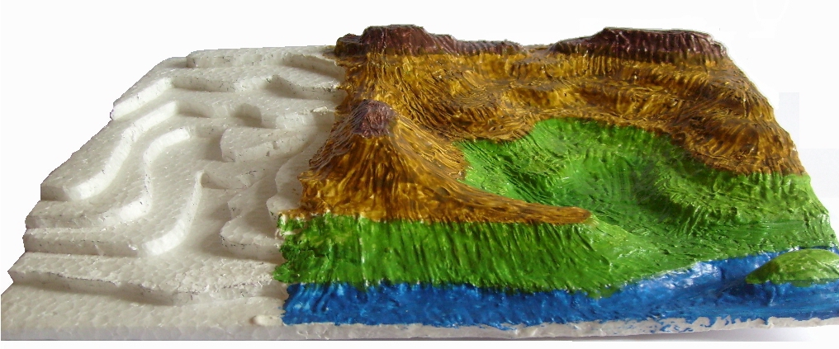
Guião da Maquete
Escola Secundária de São João da Talha
Temática: Cartografia
Local escolhido: Açores (Ilha Terceira)
Trabalho elaborado por:
● Joana Mina
● Joana Garcia
● Joana Pereira
● Liliana Santos
● Márcia Seguro
● Sara Silva
Disciplina: Geologia
Professora: Elvira Monteiro

Slide 2
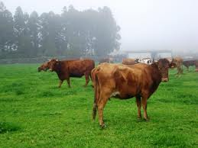
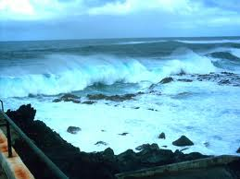
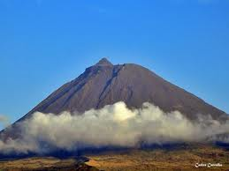
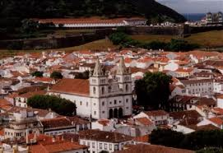
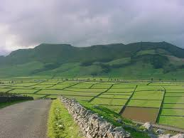
Açores – Ilha Terceira
Geologia 12ºano

Slide 3
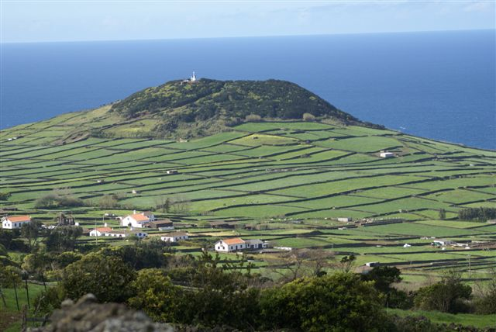
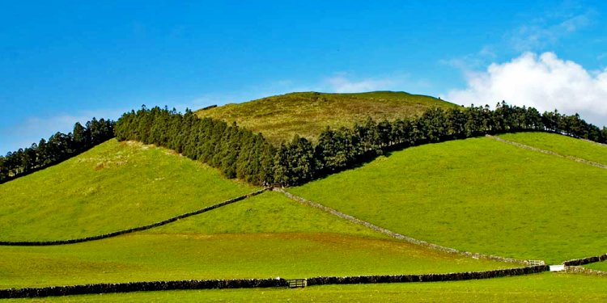
Porquê a escolha dos Açores, nomeadamente a ilha da Terceira?
A escolha que o nosso grupo realizou em relação a esta zona deveu-se ao cumprimento desta em relação aos requisitos do vulcanismo (activo) , das falhas tectónicas e dobras.
Desta forma pretendemos assim evidenciar os mecanismos que ocorrem nesta desde a sua formação até aos dias de hoje e os cuidados a ter na prevenção desta zona, bem como noutras semelhantes.
Geologia 12ºano

Slide 4
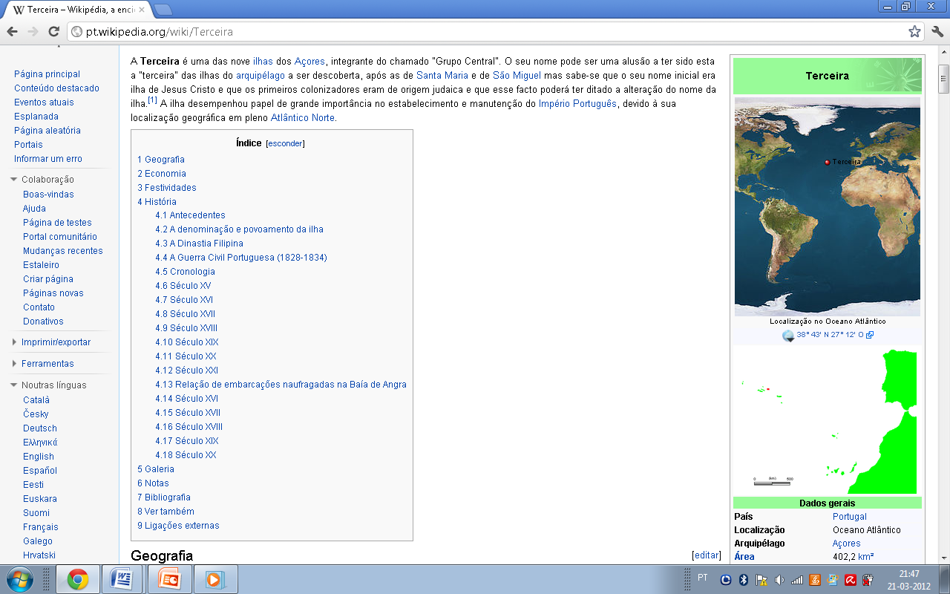
Contextualização
(Nível Temático)
A ilha Terceira é uma das nove ilhas dos Açores, integrante do chamado "Grupo Central". O seu nome pode ser uma alusão a ter sido esta a "terceira" das ilhas do arquipélago a ser descoberta, após as de Santa Maria e de São Miguel mas sabe-se que, inicialmente o seu nome era ilha de Jesus Cristo e que os primeiros colonizadores eram de origem judaica e que esse facto poderá ter ditado a alteração do nome da ilha. A ilha desempenhou um papel de grande importância no estabelecimento e manutenção do Império Português, devido à sua localização geográfica em pleno Atlântico Norte.
Geologia 12ºano

Slide 5
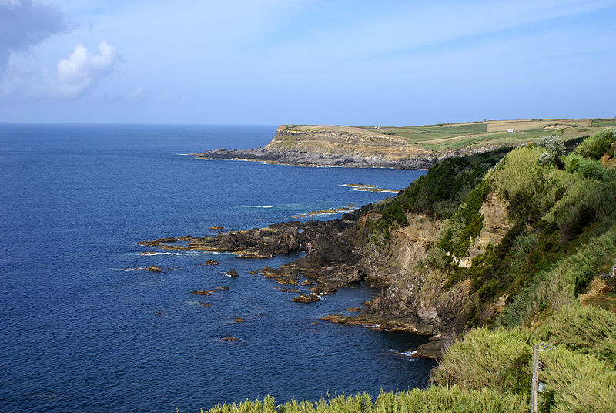
A geomorfologia da ilha faz com que ela apresente paisagens muito variadas e de grande beleza, que se repartem entre planícies como a da Achada, e serras como a de Santa Bárbara. Destacam-se ainda alguns acidentes naturais como a Caldeira Guilherme Moniz, uma das maiores da ilha, a chamada Lagoa das Patas ou da Falca, que junto com "Os Viveiros" formam um conjunto harmonioso, e a Chã das Lagoinhas, na reserva geológica do Algar do Carvão. Destaca-se ainda o Complexo desmantelado da Serra do Cume, na zona Este, de cujo topo se descortinam Praia da Vitória e as Lajes.
A zona ocidental da ilha está coberta por vegetação exuberante onde pontificam as criptomérias. Na costa norte, pode-se observar a ponta dos "mistérios" e a zona balnear dos Biscoitos, com vestígios de erupções vulcânicas. No interior é de assinalar o Algar do Carvão e as Furnas do Enxofre.
A sua população é de 55 833 habitantes (censo de 2001). Grande parte da população tem o seu rendimento da pecuária e dos serviços.
( Costa Norte da ilha terceira, Miradouro dos Moinhos)
Geologia 12ºano

Slide 6
Segundo a Revista de Estudos Açoreanos, Vol. X, Fasc. 1, página. 49, de Dezembro de 2003:
“A Geomorfologia da Ilha Terceira é dominada por quatro grandes estratovulcões e por numerosos cones vulcânicos monogenéticos implantados em importantes fracturas. De W para E enumeram-se, sucessivamente, os seguintes aparelhos vulcânicos poligenéticos, truncados por imponentes caldeiras: A Serra de Santa Bárbara; o Maciço da Serra do Morião e maciço da Caldeira Guilherme Moniz; o Maciço do Pico Alto e o Complexo desmantelado da Serra do Cume, a Serra da Ribeirinha e a Caldeira dos Cinco Picos “

Slide 7
Neotectónica da ilha Terceira (Açores)
A ilha Terceira carece de trabalhos de neotectónica pormenorizados. A localização geográfica da ilha Terceira, sensivelmente a meio da faixa de deformação que caracteriza esta zona de fronteira, tornam a sua informação neotectónica num complemento imprescindível à compreensão da distribuição espacial e orientação das tensões responsáveis pelas estruturas tectónicas que afetam esta região
Ao fazer-se um estudo neotectónico da ilha Terceira através da realização da cartografia tectónica, análise geométrica e cinemática das falhas cartografadas e estudos de paleossismologia, este irá contribuir para identificar e caracterizar eventos sísmicos com rotura superficial anteriores ao povoamento, fundamentais para a determinação de intervalos de recorrência entre eventos sísmicos de magnitude significativa, complementando a informação macrossísmica de eventos históricos. Os dados recolhidos permitirão a análise do potencial sísmico destas estruturas e sua integração numa perspectiva de avaliação do perigo para efeitos de elaboração de cartas de risco, ferramenta fundamental no estabelecimento de um planeamento territorial adequado a uma região tectónica e vulcanicamente activa.

Slide 8
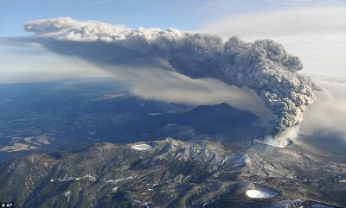
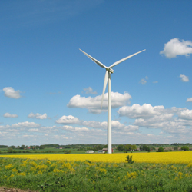
Vantagens desta zona
Energia geotérmica
Energia das marés
Energia eólica
Terras férteis
Proporciona bonitas paisagens (turismo)
Desvantagens desta zona
Zona perigosa
Gastos económicos a nível de prevenção e posteriormente a nível de reabilitação
Perdas materiais e humanas
Geologia 12ºano

Slide 9
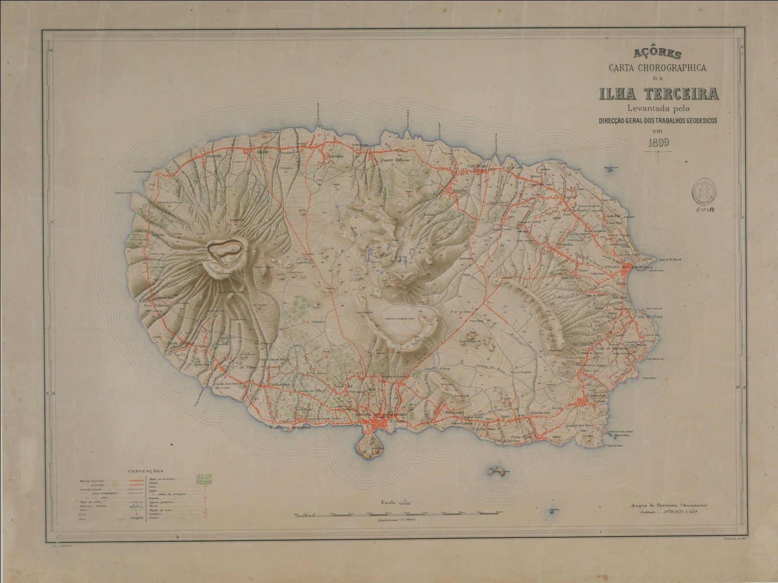
MAQUETE
Geologia 12ºano

Slide 10
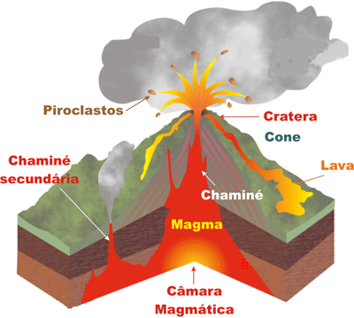
Materiais a utilizar
Base da maquete – esferovite ou cortiça
“Caixa” volta da maquete – acrílico ou vidro
Vulcão – barro
Câmara magmática – caixa plástica
Chaminé – tubo
População – peças de monopólio e outras
Flora e fauna – musgo e peças
Rios – água
Solo em volta e no rio – diferentes
tipos de areias e pedras
Geologia 12ºano

Slide 11
Bibliografia
http://www.google.com/search?hl=pt-PT&q=imagens+ilha+terceira&bav=on.2,or.r_gc.r_pw.r_qf.,cf.osb&biw=1366&bih=624&um=1&ie=UTF-8&tbm=isch&source=og&sa=N&tab=wi&ei=vTFqT_DHDsPQ0QX567SDCQ
http://pt.wikipedia.org/wiki/Geomorfologia_da_Ilha_Terceira
Geologia 12ºano

